Slide 1

정밀가공 자원 최적화 AI 데이터 셋 분석 Department of Mechanical and Control Engineering Course: Smart Factory
Presenter: Kwak, Jin
Date: 2023/12/04

Slide 2
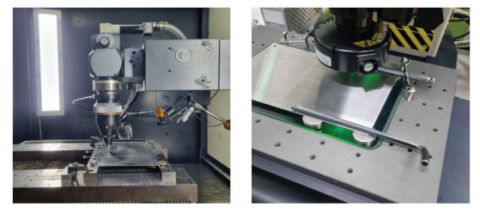
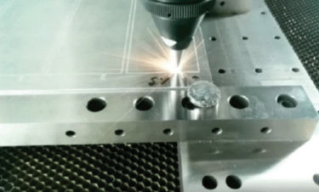
1. Introduction
공정에 대한 개요
반도체 제작에 사용되는 적층용 Vacuum Plate의 레이저 미세 홀 가공
초정밀 금속 가공 공정
공정 상 문제 현황
홀 가공 및 품질 검사 과정 중 여러 형태의 불량 검출 (인력으로 검출) → 정상/불량 식별의 정량적 방법 X
검사/ 불량 수정에 자원 과다 소요
극복 방안
가공 시에 나오는 레이저의 반사광 체득(Photo-diode) → 비지도 학습 알고리듬 적용
기대효과
정량적인 품질 검사 → 현행 공정 개선 → 자원 최적화
자동화되는 품질 검사로 최종 제품의 품질 개선 및 불량률 감소 기대
Figure 1. Vacuum Plate 가공공정
Notes:
문제 현황에서--> 사람의 주관적인 판단 개입으로 인하여 정량적이지 않은 불량 시편 검출 방법이 될 수 있습니다.
인적 자원과 시간, 비용적인 측면으로 더 높은 효율을 얻을 수 있습니다.

Slide 3
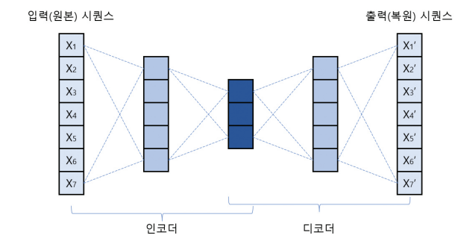
2. Data Analysis (1/5)
AI 분석 방법론(알고리듬): 정상/불량에 대한 식별(Classification)이 필요 - 비지도 학습 방식/ 시계열 데이터 분석/ 이상 탐지 성능 등 고려
Autoencoder의 입력 데이터를 인코딩(압축) 및 디코딩 (압축 풀기)하여 본래 차원 데이터로 복원 → 복원된 데이터와 원 데이터 사이의 복원 오차를 평균 절대 오차(Mean Absolute Error,MAE)를 이용
입력 시퀀스와 유사한 복원 시퀀스 생성을 학습
정상 홀 데이터를 학습한 LSTM Autoencoder 모델에 불량 홀 데이터가 입력되는 경우 효과적으로 분류/식별 가능
Figure 2. LSTM Autoencoder 모델
Notes:
복원 오차는 일반적으로 학습 때 등장하지 않았던 새로운 패턴의 데이터에 대해 상대 적으로 크게 나타나기 때문에, 이러한 Autoencoder 모델의 특성을 이용해 불량 홀 탐지와 같은 이상 탐지 문제에 효과적으로 적용할 수 있다 - 따라서, 정상 홀 데이터를 학습한 LSTM Autoencoder 모델에 불량 홀 데이터(시퀀 스)가 입력되는 경우 큰 MAE 값을 갖게 되어 정상 홀과 불량 홀을 효과적으로 구분 (분류, 식별)할 수 있다.
비지도학습 → 데이터의 패턴 학습

Slide 4
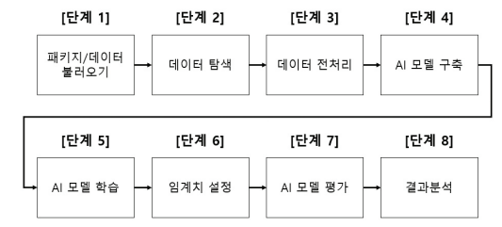
3. Data Analysis (2/5)
AI 분석 알고리듬 구축 절차:
3. 데이터 전처리: 학습용/평가용 데이터 셋 분리 AI 모델 적용을 위해 데이터 표준화/형태 변환 4. AI 모델 구축→ 순차 모델 방식으로 LSTM Autoencoder 모델 작성
5. AI 모델 학습→ 데이터 셋(정상 홀 데이터) 학습, 학습 결과 확인
6. 임계치 설정→ 정상 / 불량 홀을 구분하는 MAE 임계 값은 3 sigma rule을 적용하여 학습 데이터의 표준편차 범위 (99.7%) 값으로 선정
7. AI 모델 평가→ 임계치를 이용해 평가 데이터 셋의 데이터 평가
혼동행렬을 이용해 모델의 정확도 확인
Figure 3. Flow Chart of Analysis
Notes:
주피터 노트북 환경에서 파이썬과 파이썬 패키지를 사용하여 해당 알고리듬을 구축할 수 있다.

Slide 5
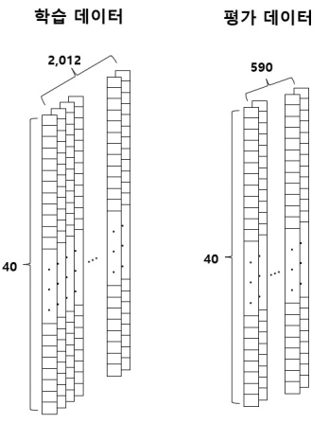
4. Data Analysis (3/5)
Data Preprocessing
-데이터 분리 → 학습 결과를 위해 학습용 데이터 셋과 평가용 데이터 셋 분리
정상 홀 데이터 셋 92,280 중 학습데이터로 80,480개 이용 나머지는 평가 데이터로 활용
불량 홀 데이터 셋 11,800은 평가 데이터 셋으로 활용
-데이터 표준화 → 모든 학습 데이터를 평균 0, 분산 1인 정규 분포로 변환
-데이터 형태 변환 → LSTM의 입력 형식에 맞게 3차원으로 변경
Figure 4. 데이터 분리 및 표준화

Slide 6
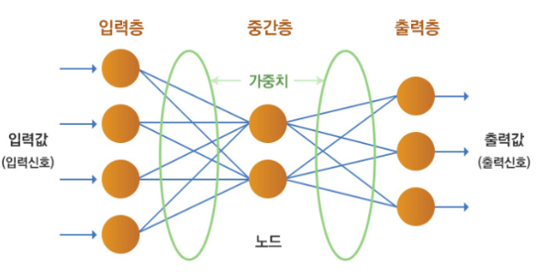
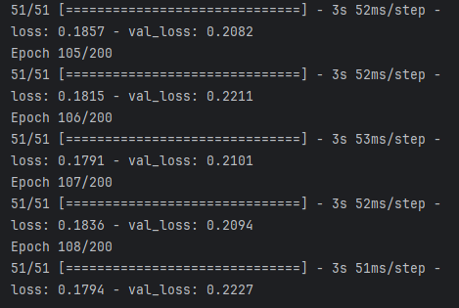
5. Data Analysis (4/5)
AI 모델 구축
AI 모델은 입력층, 은닉층(중간층), 출력층으로 구성
순차 모델으로 각 층을 차례대로 추가해 모델을 구성
하이퍼 파라미터 튜닝
AI 모델 학습
학습 성능이 향상되지 않을 때까지 학습
Figure 5. AI 모델 구조
Figure 6. AI 모델 학습
Notes:
텐서플로우의 Sequential 객체를 사용함
하이퍼 파라미터 : 사용자가 직접 지정하는 층의 종류, 층 개수, 층의 출력 수 , 활성화 함수

Slide 7
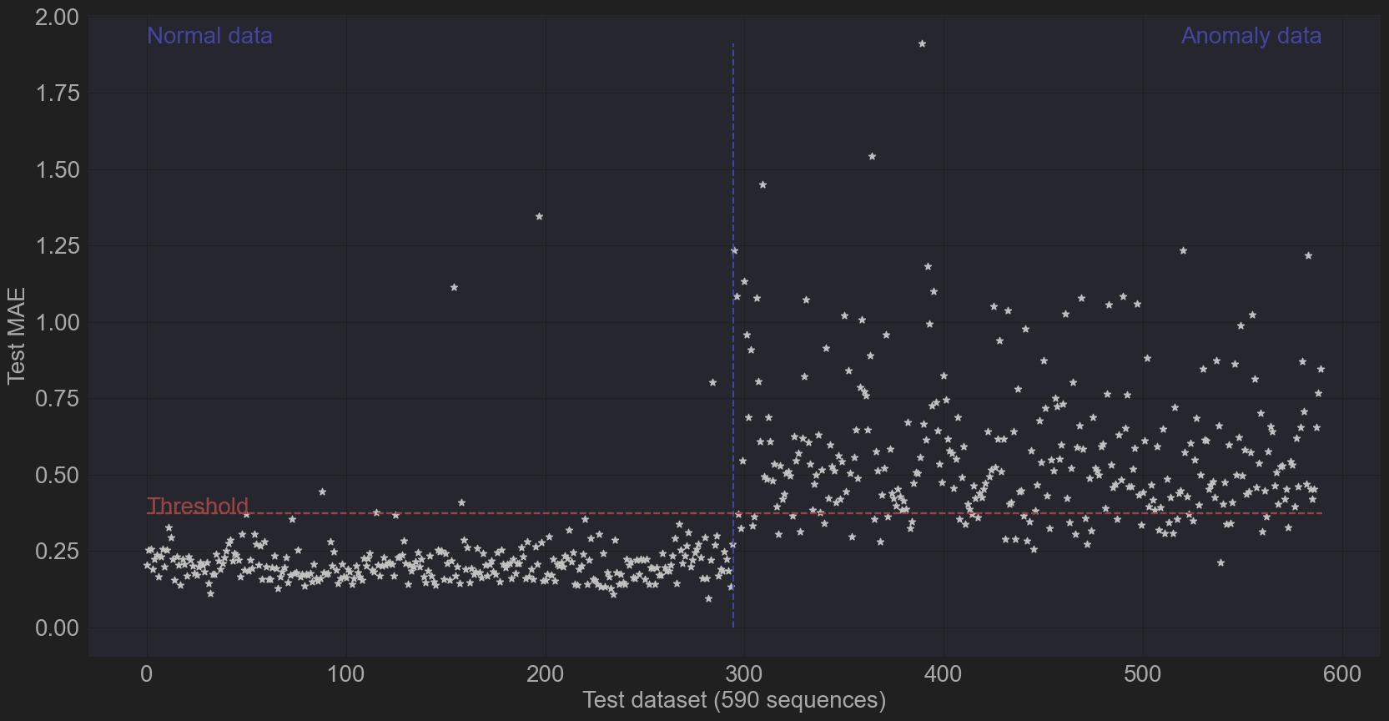
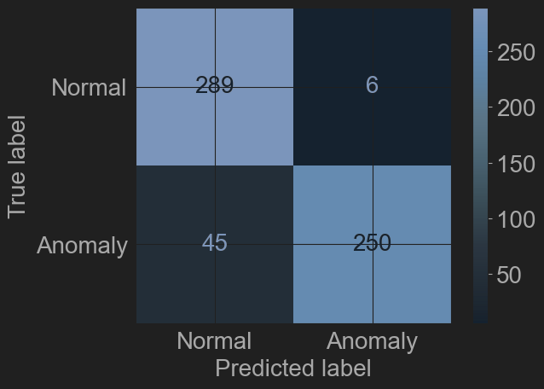
6. Data Analysis (5/5)
AI 모델 평가
평가 데이터 셋 (정상/ 불량)을 학습된 AI 모델에 적용하여 평가
MAE 임계치를 넘는 정상 데이터는 약 2%로 확인
Figure 7. 평가 데이터셋 MAE와 임계치 시각화
Figure 8. 혼돈 행렬 시각화
Notes:
혼동 행렬이란, 주로 통계적 분류에서 분류 알고리듬의 성능을 시각화 할 수 있는 표

Slide 8
7. Conclusion
F1-score(모델의 정확도)는 96%
LSTM Autoencoder 비지도 학습방식의 AI 모델을 정밀가공 불량률에 효과적으로 활용
불량률 감소 (PPM) → 고객 만족 증대
불량 검출 자동화 → 불량 검출를 위해 투자하는 자원 감소(e.g. 인건비) → 생산성 향상, 자원의 효율성 증대
자원 최적화를 통한 총 품질 비용 최적화
Notes:
Precision과 Recall 결과를 종합적으로 고려하여 나타낸 평가 지표 기업의 부가 가치 창출을 증대하기 위해

